Slide 1



Usseerr GGuuiiddee
Dosen

Slide 2


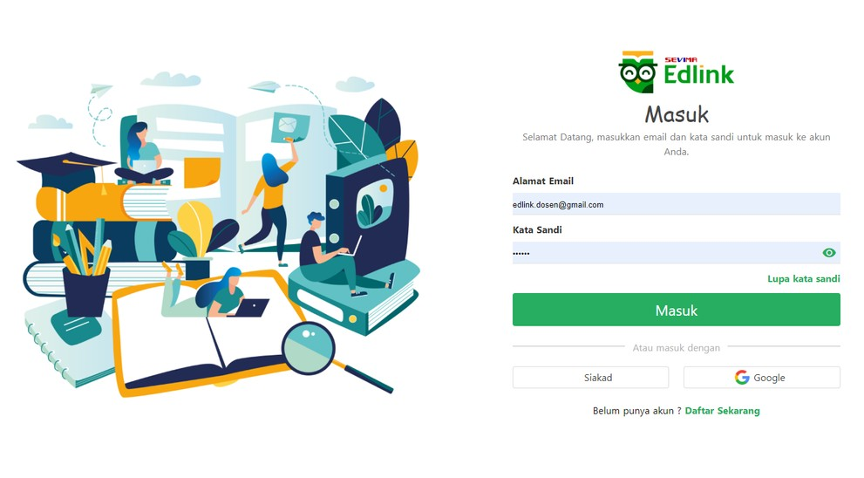
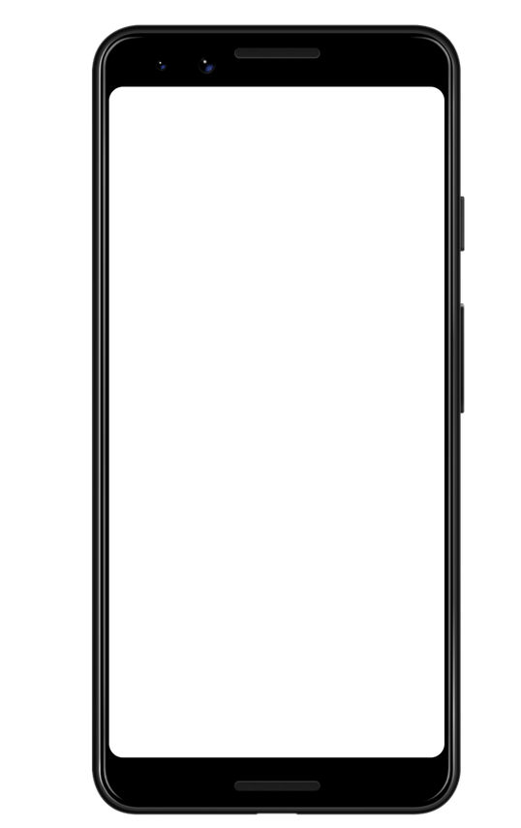
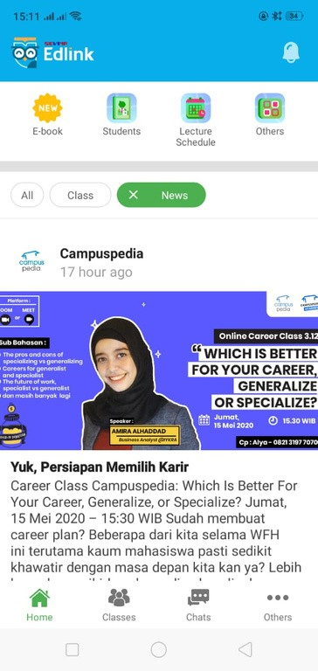
EDLINK
PLATFORM PEMBELAJARAN ONLINE DALAM SATU KALI KLIK YANG MEMILIKI KAYA FITUR, MUDAH, SERTA
TERJANGKAU
Tersedia di Website, Playstore and App store

Slide 3



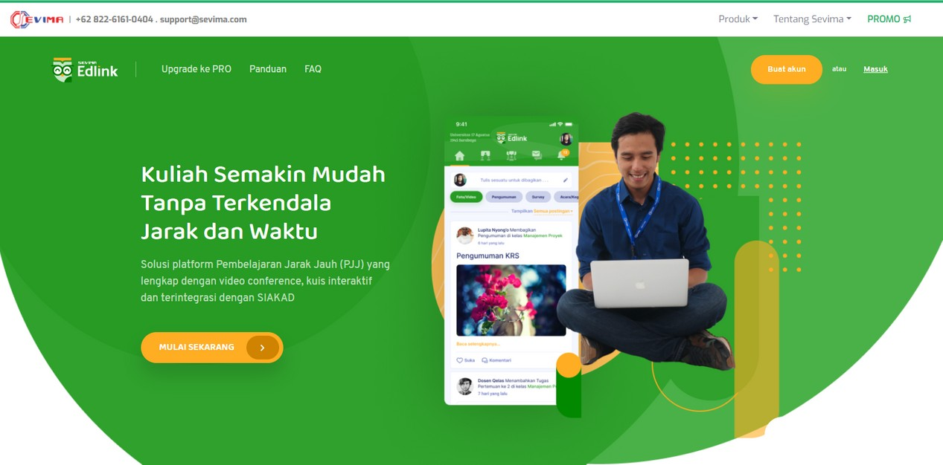
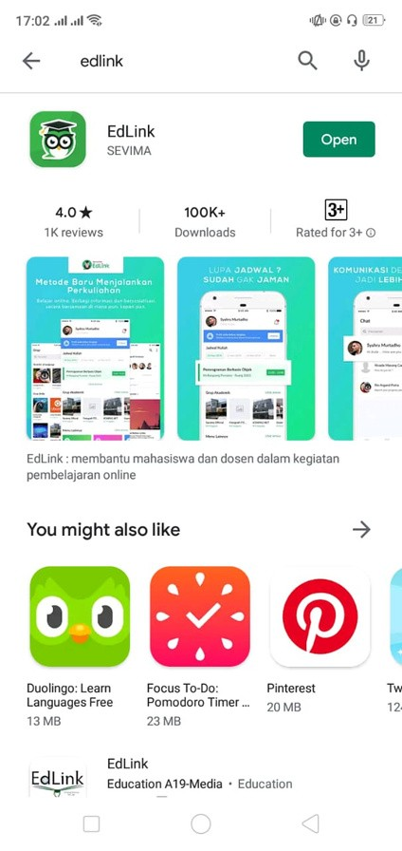
1. AKSES EDLINK
HTTPS://EDLINK.ID/

Slide 4


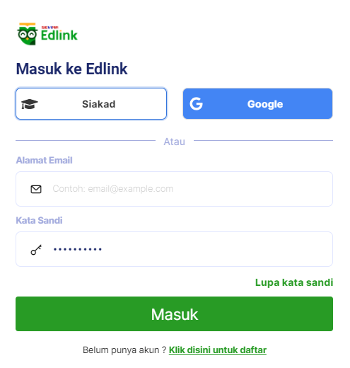
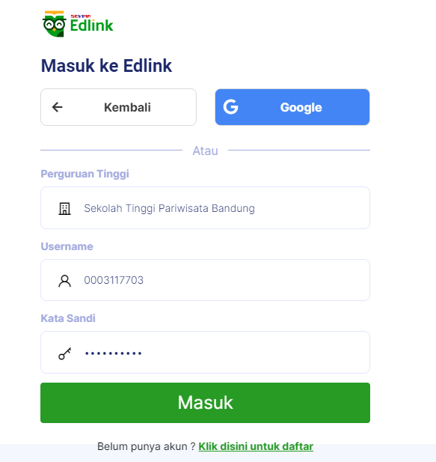
2. LOGIN EDLINK
Sekolah Tinggi Ilmu Ekonomi Gentiaras
Masukan Username dan Password Siakad Anda

Slide 5


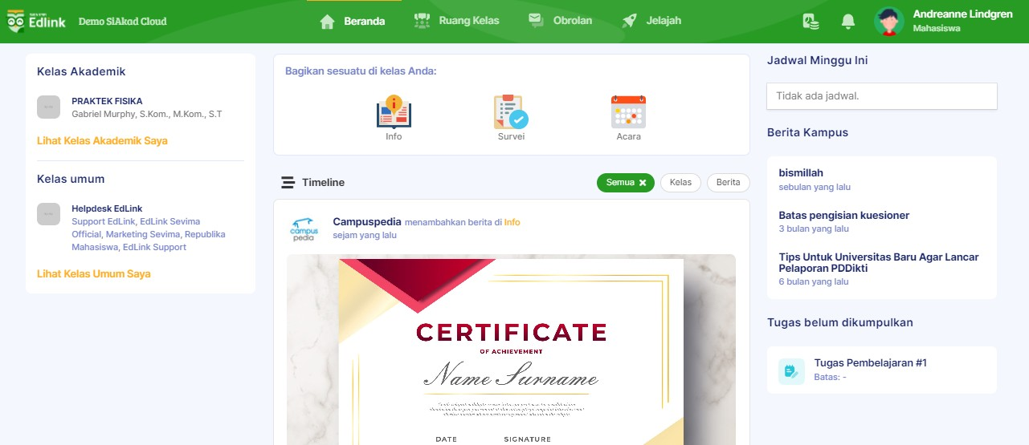
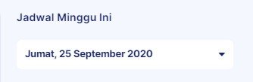
3. TAMPILAN BERANDA EDLINK
Notifikasi, Profil dan informasi
kuota
Kelas Akademik untuk user siakad
Jadwal perkuliahan
Kelas umum untuk user bukan siakad
Class
Fitur untuk membagikan materi pada kelas

Slide 6


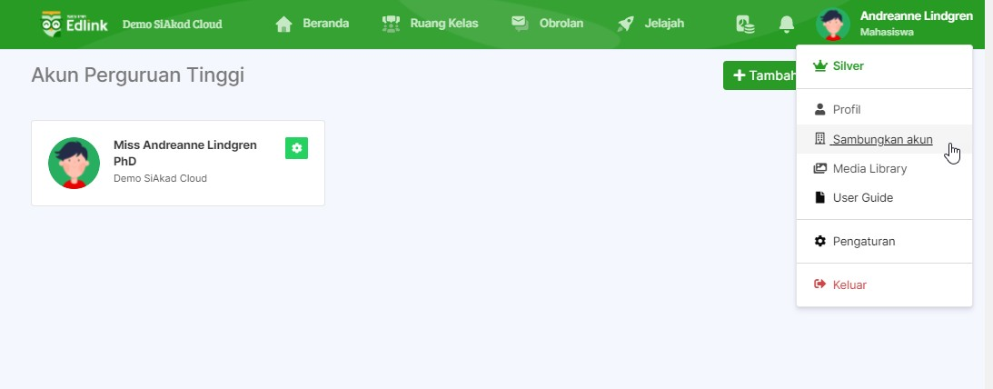
3. PASTIKAN SAMBUNGKAN AKUN EDLINK
Pastikan akun yang disambungkan di EdLink sudah sesuai dengan akun Siakad.
1
Sekolah Tinggi Ilmu Ekonomi Gentiaras

Slide 7
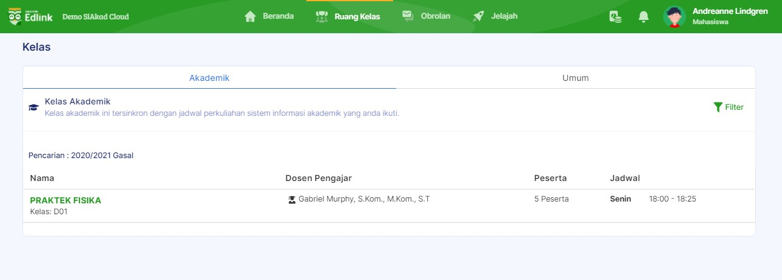
4. KELAS AKADEMIK
PRAKTEK AKUNTANSI
Kelas : IIA
Imelda Sinaga, S.E., M.M., M.S.Ak., Ak., Ca
Pastikan Kelas Akademik pada EdLink sudah ada sesuai dengan Kelas Siakad!
Jika belum lengkap, hubungi dosen pengajar atau admin prodi.

Slide 8






5. APA SAJA YANG DAPAT DIBAGIKAN PADA
KELAS ANDA?
Anda dapat menggunakan fitur ini untuk membagikan informasi penting terkait pembelajaran atau kegiatan kampus.
Anda dapat menggunakan untuk voting/pooling.
Terdapat informasi jumlah voters.
Digunakan untuk membagikan informasi mengenai acara, dilengkapi dengan Tempat, Tanggal, dan Jam berlangsung kegiatan.

Slide 9






6. FILE APA SAJA YANG DAPAT ANDA
BAGIKAN?
PDF, DOC, DOCX, PPT, PPTX, XLS, XLSX, JPG, JPEG
Anda dapat menambahkan link pada kolom catatan

Slide 10

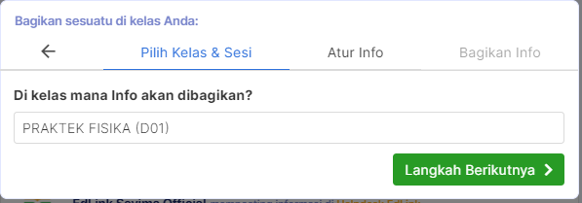
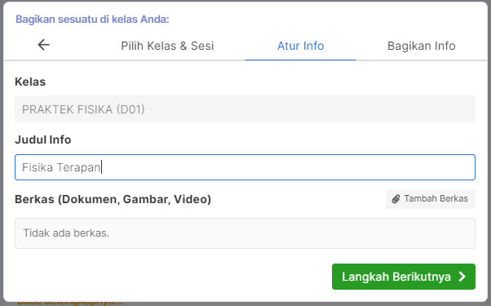
7. BAGAIMANA CARA MEMBAGIKAN
INFORMASI PADA KELAS?
1
Pilih kelas yang akan dibagikan informasi
2
Pilih kelas yang akan dibagikan informasi
PRAKTEK AKUNTANSI
PRAKTEK AKUNTANSI
PRAKTEK AKUNTANSI

Slide 11

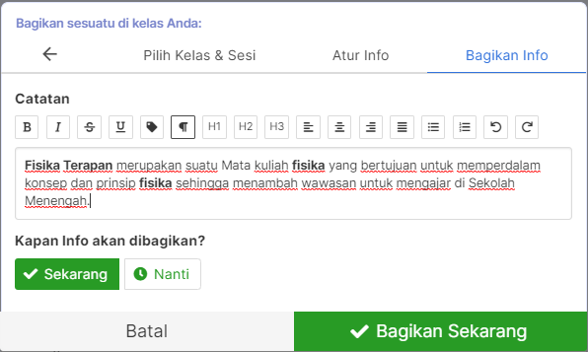
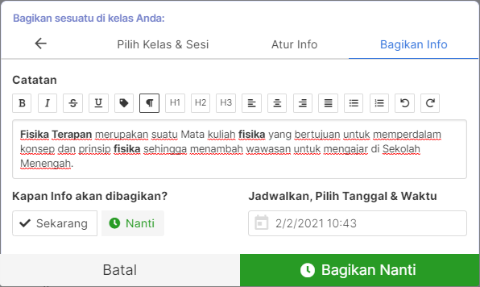
7.1 BAGAIMANA CARA MEMBAGIKAN
INFORMASI PADA KELAS?
Anda dapat membagikan materi
3
ATAU
Anda juga dapat menjadwalkan materi yang akan Anda bagikan sesuai waktu yang Anda inginkan
"Sekarang" sesuai dengan waktu anda membuat materi

Slide 12


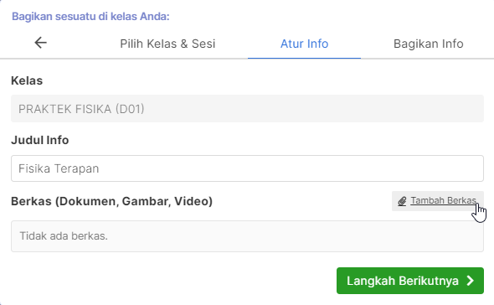
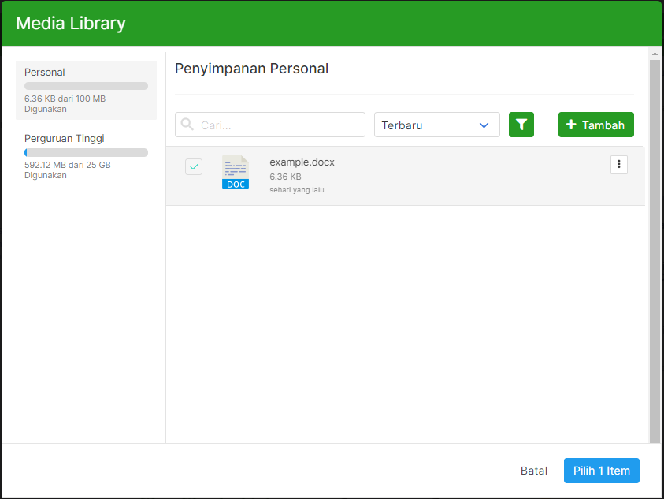
7.2 BAGAIMANA CARA MENAMBAHKAN
BERKAS?
1
Klik tambahkan berkas
2
Jika file belum ada di media library, klik Tambah
PRAKTEK AKUNTANSI
PRAKTEK AKUNTANSI

Slide 13
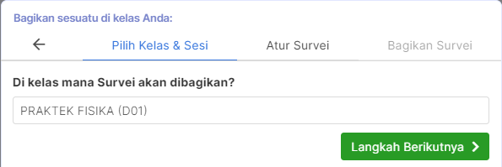
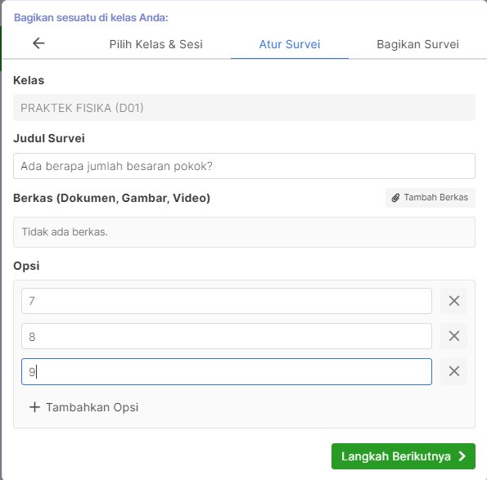
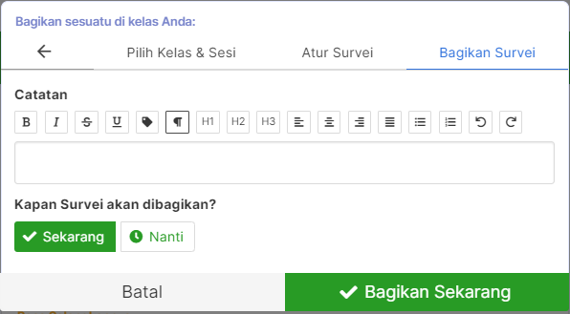
8. BAGAIMANA CARA MENAMBAHKAN
SURVEY PADA KELAS?
1
Pilih kelas yang akan dibagikan informasi
2
Masukkan Judul survei dan pilihan opsi,
PRAKTEK AKUNTANSI
PRAKTEK AKUNTANSI
3

Slide 14

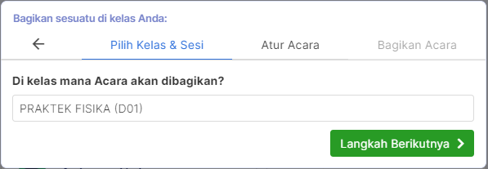
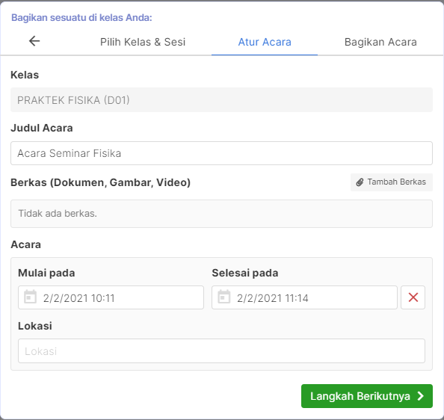
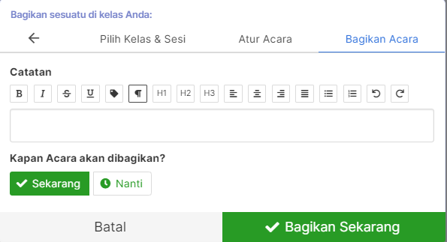
9. BAGAIMANA CARA MENAMBAHKAN
ACARA PADA KELAS?
1
Pilih kelas yang akan dibagikan jadwal acara
2
Masukkan Detail Acara
PRAKTEK AKUNTANSI
PRAKTEK AKUNTANSI
3

Slide 15
APA SAJA YANG DAPAT DIBAGIKAN DOSEN KEPADA MAHASISWA?

Slide 16
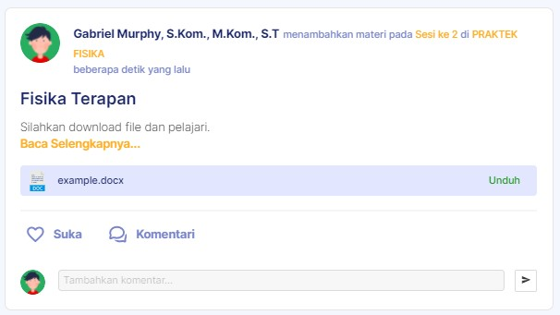
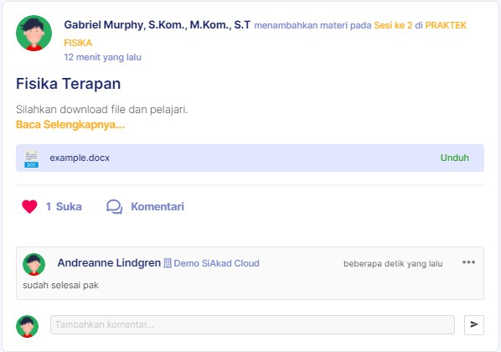
1. MATERI
1
File yang di share oleh dosen dapat diunduh oleh mahasiswa.
2
Mahasiswa bisa memberikan tanda sukai dan berikan komentar.
Imelda Sinaga, S.E., M.M., M.S.Ak., Ak., Ca
PRAKTEK
Imelda Sinaga, S.E., M.M., M.S.Ak., Ak., Ca
PRAKTEK
AKUNTANSI
AKUNTANSI
PRAKTEK AKUNTANSI
PRAKTEK AKUNTANSI
4
Sudah Selesai Bu

Slide 17
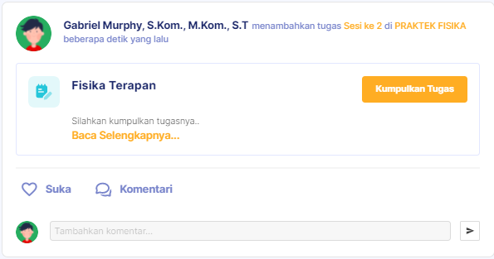
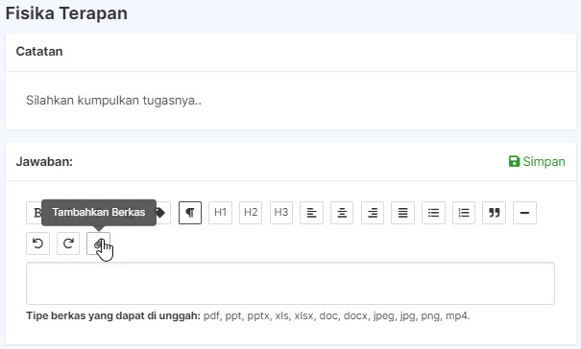
2. TUGAS
1
Klik kumpulkan tugas, untuk mengumpulkan tugas yang sudah diberikan oleh dosen pengajar.
2
Mahasiswa dapat mengumpulkan tugas berupa file ataupun hanya catatan.
PRAKTEK AKUNTANSI
Imelda Sinaga, S.E., M.M., M.S.Ak., Ak., Ca
PRAKTEK AKUNTANSI
PRAKTEK AKUNTANSI

Slide 18
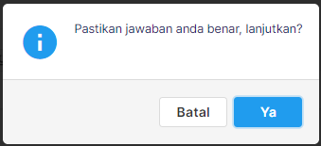
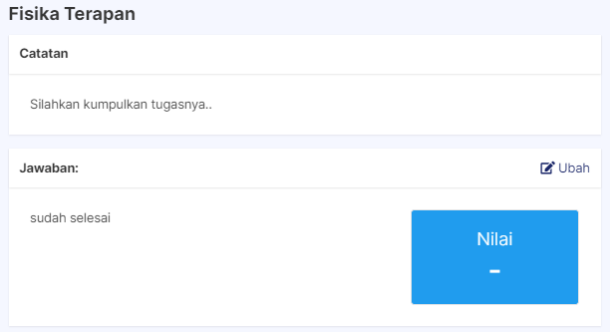
2.1 TUGAS
3
Pastikan jawaban benar, karna setelah tugas dikirim jawaban tidak bisa diubah kembali.
4
Nilai akan terisi ketika dosen sudah memeriksa tugas dan memberi nilai.
PRAKTEK AKUNTANSI

Slide 19

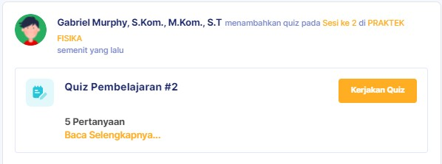
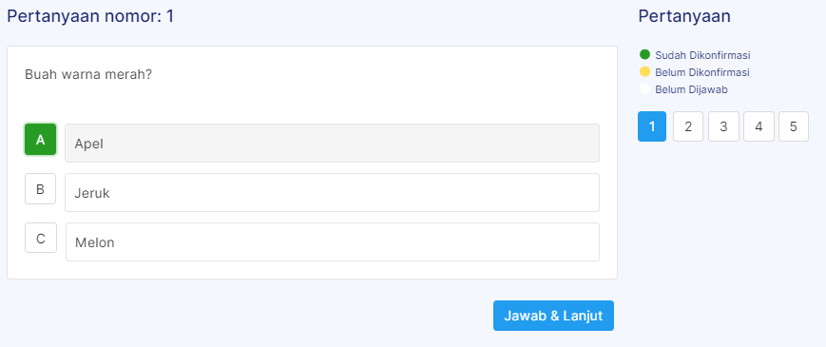
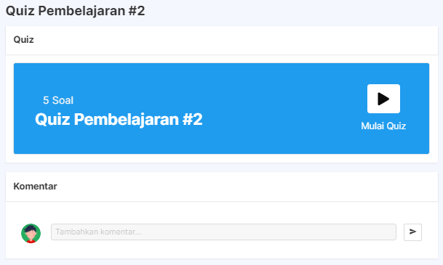
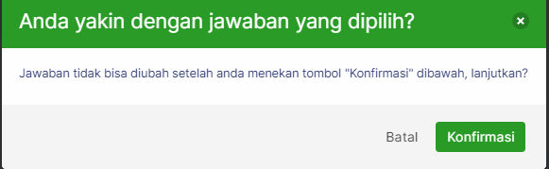
2. QUIZ
1
Klik Kerjakan Quiz, untuk mulai mengerjakan quiz.
3
Pilih jawaban yang paling benar, kemudian klik Jawab & Lanjut
Imelda Sinaga, S.E., M.M., M.S.Ak., Ak., Ca
PRAKTEK
AKUNTANSI
2
Klik Mulai Quiz
4
Pilih Konfirmasi ketika semua soal sudah dikerjakan.

Slide 20
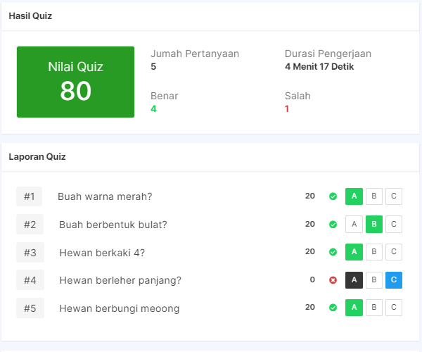
2.1 QUIZ
Hasil Nilai Quiz dapat langsung dilihat, beserta laporan jawaban soal quiz.
Informasi pada Laporan Quiz: Jawaban benar
Jawaban mahasiswa yang salah
Jawaban benar dari dosen
4
Jika laporan quiz tidak ada, hubungi dosen karna laporan quiz tidak dibagikan oleh dosen pengajar.

Slide 21


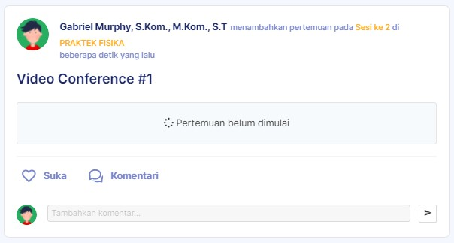
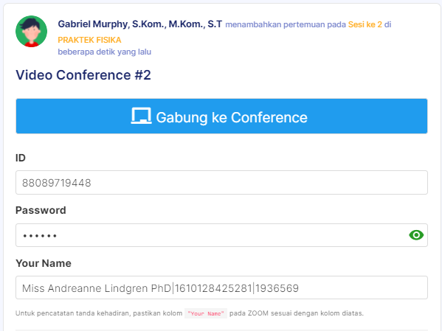
3. VIDEO CONFERENCE
1
Video conference belum dimulai oleh dosen
2
Klik Gabung ke Conference, pada kolom Password dan Your Name nanti akan di salin pada aplikasi zoom.
Imelda Sinaga, S.E., M.M., M.S.Ak., Ak., Ca
Imelda Sinaga, S.E., M.M., M.S.Ak., Ak., Ca
PRAKTEK AKUNTANSI
PRAKTEK AKUNTANSI
Pastikan ketika bergabung ke Conference menggunakan aplikasi Zoom dan memasukkan Your Name dan Password sesuai yang diberikan EdLink, agar absensi terisi "Hadir" secara otomatis.
Imelda Sinaga, S.E., M.M., M.S.Ak., Ak., Ca

Slide 22

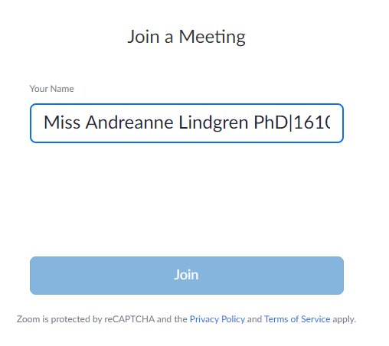
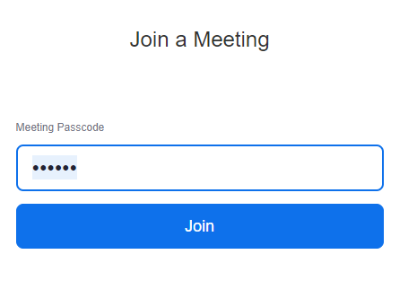
3.1 VIDEO CONFERENCE
1
Masukkan Your Name sesuai dengan isian dari EdLink
2
Masukkan Password sesuai dengan password yang diberikan EdLink
Imelda Sinaga, S.E., M.M., M.S.Ak., Ak., Ca

Slide 23
Thhaannkk YYoouu

